Slide 1
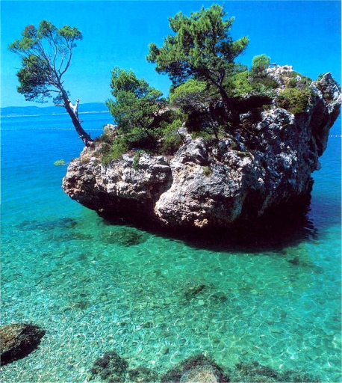
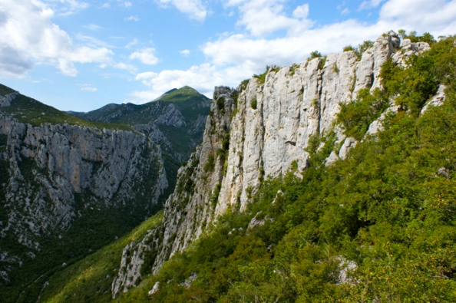
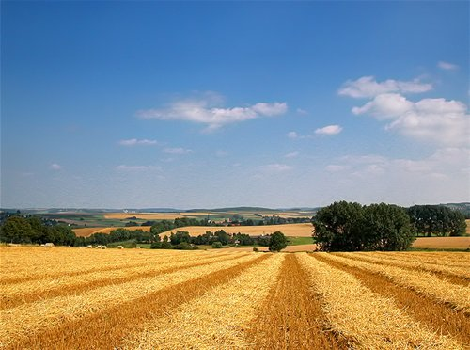
Kroatien
http://upload.wikimedia.org/wikipedia/commons/f/f4/Brela,_Southern_Dalmatia,_Croatia.jpg
http://photoforum.istria.info/data/media/90/DSC01779_Gebirgsformation.jpg
http://webiny.com/client_backend/uploads/pearls/company_1/images/slavonija.jpg

Slide 2
Gliederung
Allgemeine Landesdaten
Die Entwicklung Kroatiens nach dem Zweiten Weltkrieg
Die drei Landschaftszonen
Dinarische Gebirgsregion
Adriatische Küstenregion
Pannonische Tiefebene
Tourismus
Landwirtschaft
Eindrücke zu Kroatien
1

Slide 3
Allgemeine Landesdaten
Geographische Lage: Mittelmeerraum
Fläche: 56 595 km² (ca. 1½ mal Baden-Württemberg - 35 750 km²)
Einwohner: 4 480 000 (0,4 mal Baden-Württemberg - 10 603 000)
Hauptstadt: Zagreb
Landessprache: Kroatisch
Währung: Kuna
2

Slide 4
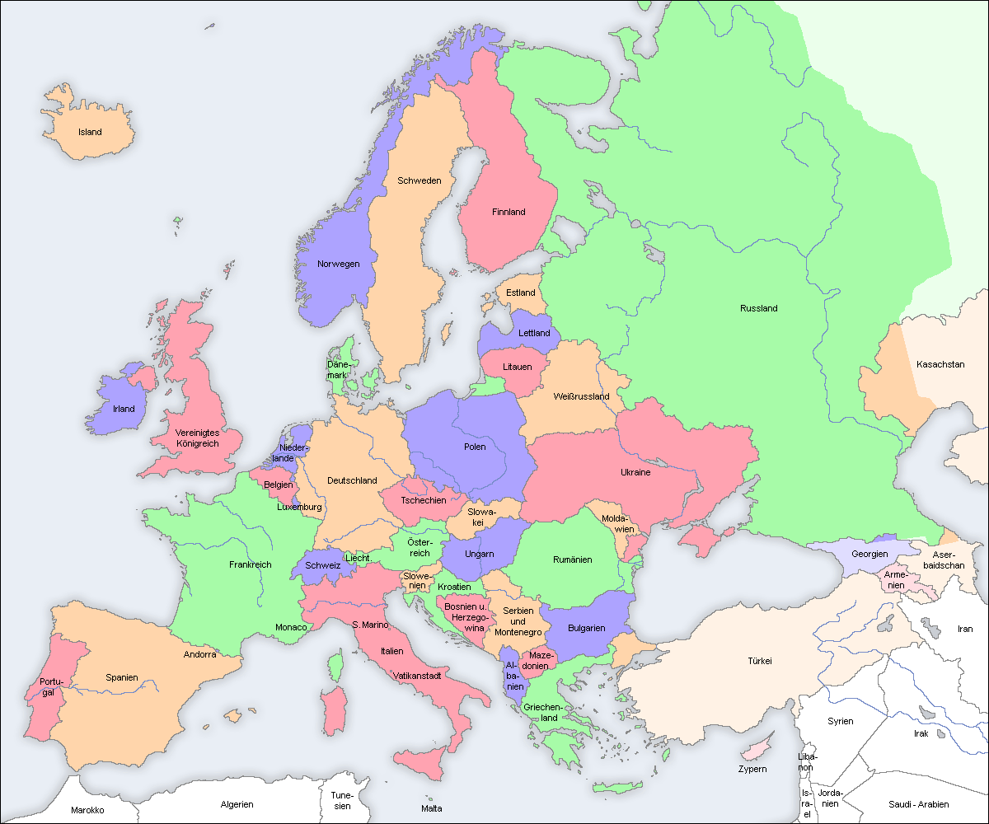
http://4.bp.blogspot.com/-s4-qypStOaE/UQZQ5n9rK1I/AAAAAAAAD20/DDmfjAMlVb4/s1600/467-europakarte-%2B(1).png
3

Slide 5
Die Entwicklung Kroatiens nach dem Zweiten Weltkrieg
Nach dem Zweiten Weltkrieg wurde Kroatien ein Teil des neu gegründeten Jugoslawien
Nach dem Tod des Staatschefs Tito (1980) geriet Jugoslawien in eine Krise und die Vereinigung zerfiel
Im Jahr 1991 nach demokratischen Wahlen verließ Kroatien Jugoslawien und verkündete seine Unabhängigkeit
Seit 2013 ist Kroatien in der EU
4

Slide 6
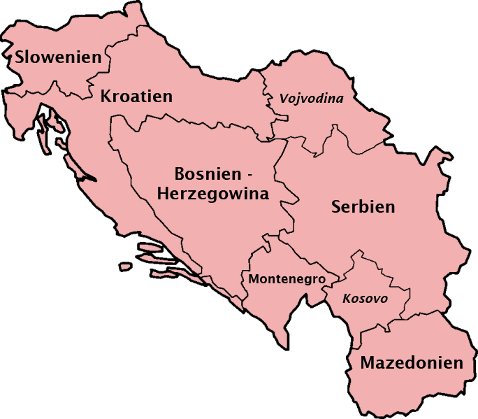
http://upload.wikimedia.org/wikipedia/commons/5/53/Republiken_Jugoslawiens_1945-1991.png
5

Slide 7
Die drei Landschaftszonen
Dinarische Gebirgsregion
Ist von Mittel- und Hochgebirgen geprägt
Gebirgsklima
Adriatische Küstenregion
Besteht zu großen Teilen aus verkarsteten Flächen
Mediterranes Klima
Pannonische Tiefebene
Besteht überwiegend aus Flachland
Gemäßigtes Kontinentalklima
6

Slide 8
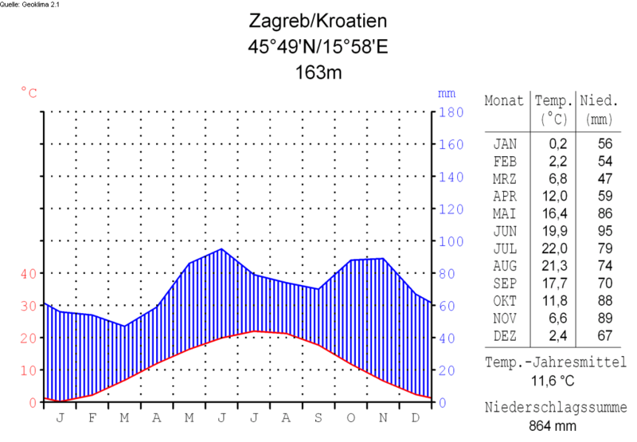
http://upload.wikimedia.org/wikipedia/commons/e/e4/Klimadiagramm-deutsch-Zagreb-Kroatien.png
7

Slide 9
Tourismus
Wichtiger Zweig der Wirtschaft Kroatiens
Eines der beliebtesten Urlaubsziele Europas
Jedes Jahr besuchen über 10 Mio. Touristen Kroatien
Hauptattraktionen
Adriatische Küste
Nationalparks
Städte (z.B. Zagreb, Split, Rijeka, Dubrovnik, …)
8

Slide 10
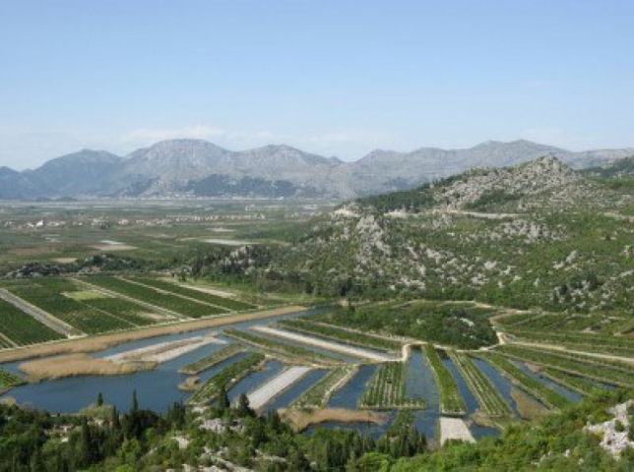
Landwirtschaft (Teil 1)
In Kroatien wird im Vergleich zu Deutschland eher wenig Landwirtschaft betrieben
Nur zwei Drittel werden für Landwirtschaft genutzt
Die wichtigsten angebauten Früchte sind:
Zuckerrüben
Weizen
Mais
Kartoffeln
http://us.123rf.com/400wm/400/400/inavanhateren/inavanhateren1202/inavanhateren120200648/12327391-landwirtschaft-im-delta-des-flusses-neretva-in-kroatien.jpg
9

Slide 11
Landwirtschaft (Teil 2)
In klimatisch begünstigten Lagen werden auch einige Sonderkulturen angebaut:
Wein
Obst
Tabak
Zitrusfrüchte
In der Tierhaltung dominieren:
Rinderzucht
Schafzucht
Schweinezucht
10

Slide 12
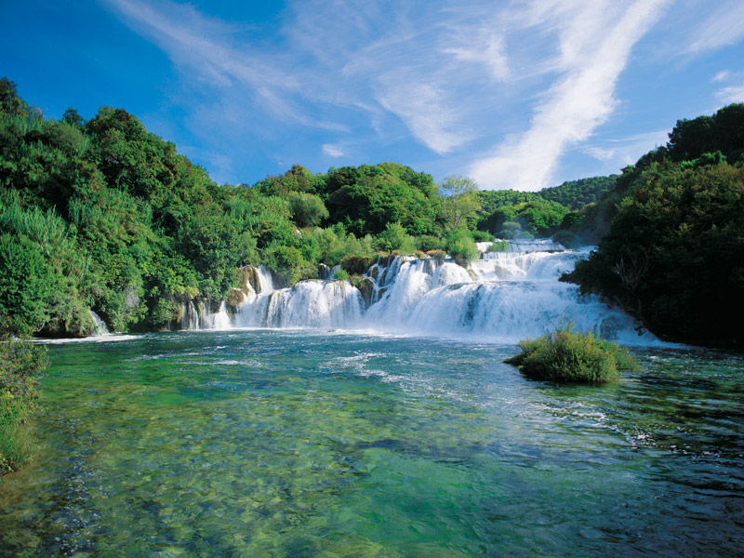
Nationalpark Krka
https://www.kroati.de/images/uploads/nationalpark/krka/nationalpark-krka_wasserfall-skradinski-buk_01.jpg
11

Slide 13
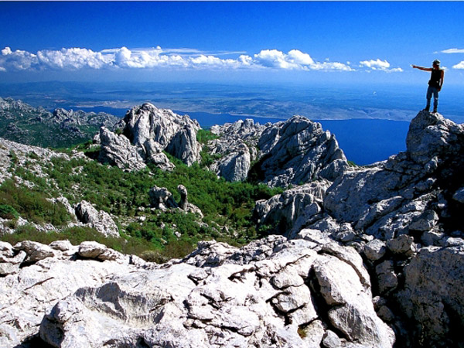
Nationalpark Paklenica
https://www.kroati.de/images/uploads/info/sport_freizeit/wandern-trekking/wandern-im-nationalpark-paklenica_01.jpg
12

Slide 14
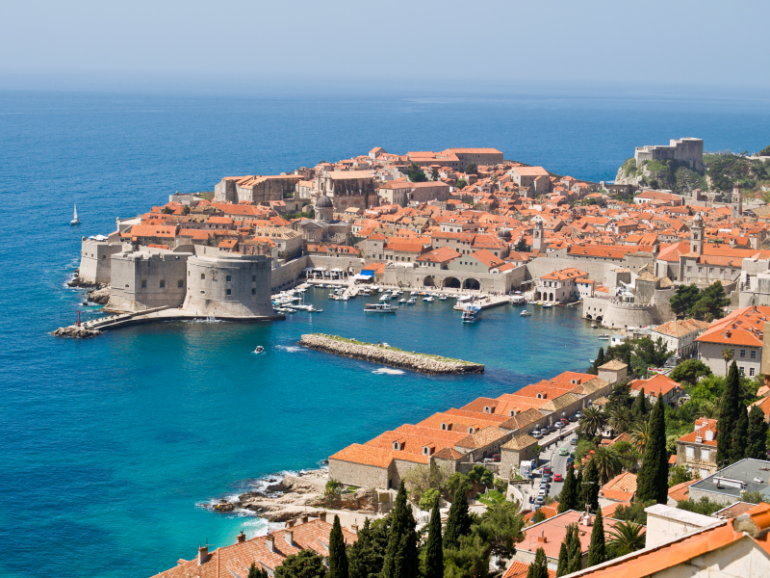
Stadt Dubrovnik
http://taxi-sibenik.net/wp-content/gallery/mjesta/dubrovnik.jpg
13

Slide 15
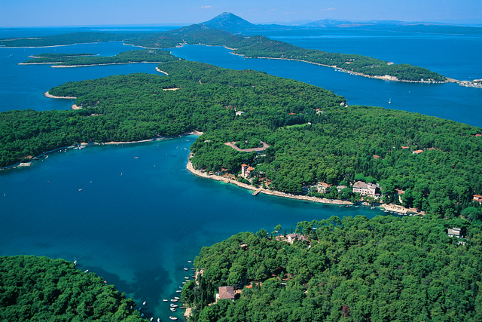
Kroatische Insellandschaft
http://www.ferieninfo-insel-losinj.de/media/island-losinj-aero-01.jpg
14

Slide 16
Vielen Dank für eure Aufmerksamkeit!

